Slide 1
如何遴选面谈，初次面谈

Slide 2
你喜欢怎样的工作？
想要的工作性质
不想要的工作性质
FLEXIBLE
HIGH INCOME
SELF IMPROVEMENT
TRAVEL
RECOGNITION
BENEFITS
ETC
NOT FLEXIBLE
LOW INCOME
WORKING HOURS TOO LONG
BOSS NOT GOOD
NOT GOOD BENEFITS
NO PROMOTION
NO INCREMENT

Slide 3
你对未来三年有着什么期望与梦想？
- 升上经理
薪水每年都起
能够有多余的时间
-做老板
-坐法拉利
- 环游世界
期望
梦想

Slide 4
从你出生到今天，你觉得那一件事情能让你最骄傲的事？
课外活动？
赚钱能力？
工作上能力？

Slide 5
在读书 / 以前期间，有没有做过散工？

Slide 6
如果今天我问你的父母，兄弟姐妹或朋友，你觉得他们会说你有什么优点？

Slide 7
如果钱不是问题，第一件事你最想做什么？

Slide 8
你的成功最大的动力来自哪里？

Slide 9
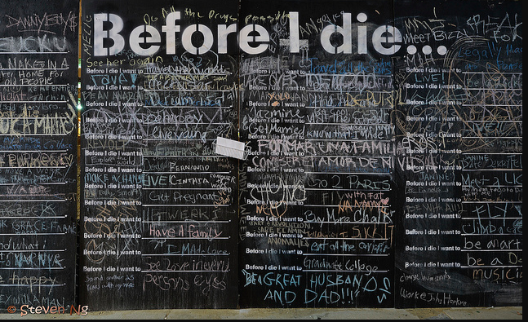
你希望在几岁之前完成你的人生目标？

Slide 10
招聘有销售经验 / 银行的人
主动收入
被动收入
VS
1+1+1
没有倍增
1 > 2 > 4 > 8
一直在倍增

Slide 11
假如薪水在银行 VS 在保险行业
保险行业的佣金
同样的SALES TARGET
银行的薪水

Slide 12
创业 VS 打工
VS

Slide 13
谢谢！

